Slide 1
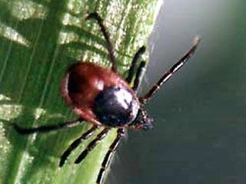
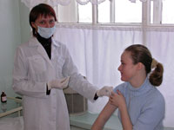
Профилактика клещевого вирусного энцефалита

Slide 2
Клещевой энцефалит (КЭ) – вирусная болезнь человека, характеризующаяся:
лихорадкой,
интоксикацией,
поражением центральной нервной системы.
При отсутствии должной профилактики и лечения, приводит к инвалидизации (80%).
Летальность составляет от 2% до 20%.

Slide 3
Возбудитель - мельчайший вирус, который можно увидеть только с помощью электронного микроскопа, дающего увеличение в десятки и сотни тысяч раз. Этот вирус живет в теле лесного клеща до 4 лет.
Клещ является основным хранителем возбудителя болезни в природе и основным источником заражения человека. Поэтому болезнь получила название «Клещевой энцефалит».

Slide 4
Пути передачи возбудителя КЭ
Клещевой энцефалит передается при укусе инфицированного клеща. Вирус содержится в слюне, поэтому передача вируса может произойти в момент укуса. И если клеща удалить сразу после укуса, риск заболеть клещевым энцефалитом остается. Возможно заражение и при раздавливании его на коже (вирус может проникать через ранки) - КЛЕЩ
Вирус КЭ быстро погибает при нагревании, действии ультрафиолетового облучения, но может долго сохраняться в непастеризованном молоке – УПОТРЕБЛЕНИЕ СЫРОГО КОЗЬЕГО (КОРОВЬЕГО) МОЛОКА

Slide 5
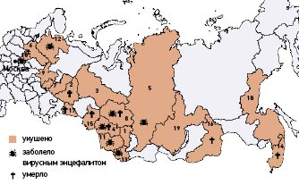
Кемеровская область – эндемичный район по клещевому энцефалиту

Slide 6
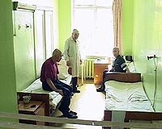
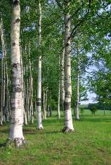
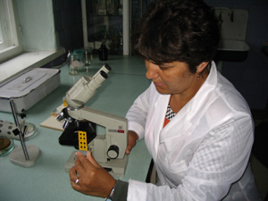
В 2013 году в медицинские учреждения города с укусами клещей обратились 1255 человек.
Это на 3,6 % (44 чел.) больше, чем в 2012 году.
1238 человек получили иммуноглобулин с профилактической целью.
С подозрением на КЭ госпитализирован 31 человек.
Зарегистрировано 8 случаев заболевания КЭ (1 – с летальным исходом).

Slide 7
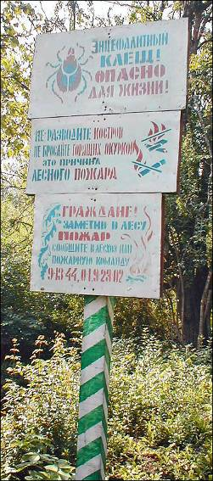
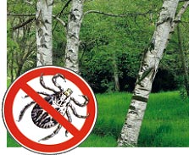
С приходом весны население посещает лесные зоны с целью сбора березового сока, первых цветов, организации досуга, при этом забывает о мерах предосторожности. Посещение пригорода и лесозон всегда сопряжено с риском укуса клещом.

Slide 8
Сезонность заболевания - весенне – летняя
Активность клещей начинается когда почва прогревается до 5 -7 градусов. Первые укусы могут быть уже в апреле. Наибольшее количество укусов происходит в теплые солнечные дни мая-июня. В дальнейшем активность клещей снижается, но имеются случаи присасывания клещей даже в октябре.

Slide 9
Клещи сидят на траве или не высоких кустах - 1,5 м.
Деятельность человека не уменьшает количество клещей, если остаются заросли травы, кучи веток и листьев
Клещи могут быть занесены домой животными, на ветках, траве

Slide 10
Профилактика клещевого энцефалита
Иммунизация населения вакциной против КВЭ
Экстренная иммунопрофилактика лицам, покусанным клещами
Акарицидные обработки территорий
Индивидуальная защита от клещей и личная профилактика КВЭ:
- использование специальной защитной одежды;
- применение акарицидных средств;
- периодические осмотры;
- кипячение козьего (и коровьего) молока.

Slide 11
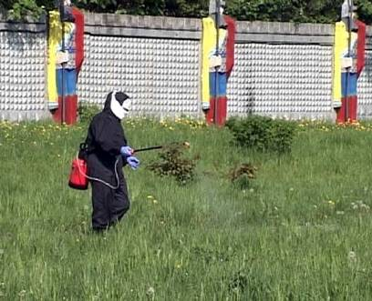
Профилактика клещевого энцефалита
Акарицидные обработки территорий

Slide 12
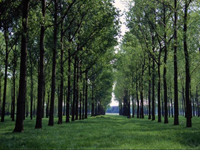
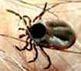
К счастью, не каждый клещ опасен. Однако по внешнему виду нельзя отличить зараженного клеща от незараженного. Поэтому необходимо охранять себя от присасывания любых клещей. Клещи являются не только переносчиками, но и основными хранителями возбудителя болезни.
Поэтому необходимо твердо знать: где, когда и как можно оградить себя от присасывания клещей.

Slide 13
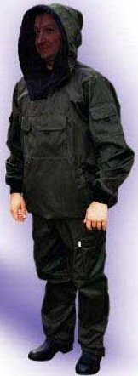
Профилактика клещевого энцефалита
использование специальной защитной одежды
на голову следует надеть косынку или кепку, а лучше всего гулять в куртке с капюшоном, брюки нужно заправить в сапоги или прижать резинками к щиколотке;

Slide 14
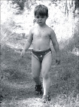
Профилактика клещевого энцефалита
Находясь на природе (не важно - в лесу, на загородной даче, на рыбалке) нужно быть предельно осторожным:
- стараться ходить по тропинкам, подальше от высокой травы и кустарника;

Slide 15
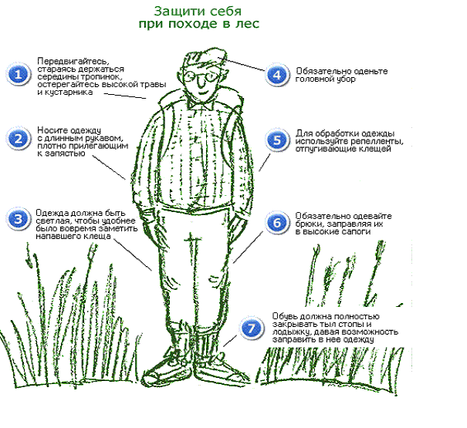

Slide 16
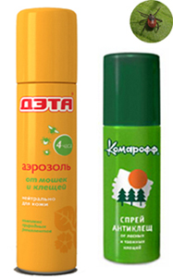
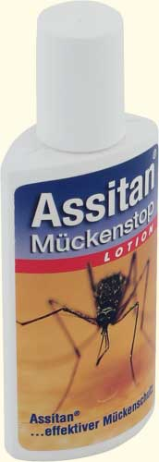
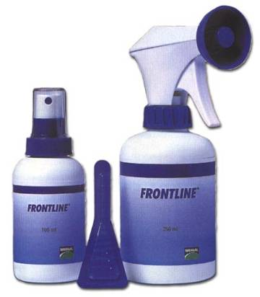
Профилактика клещевого энцефалита
Применение акарицидных средств.
Notes:
По данным НИИ Дезинфектологии в РФ на момент 2013 года зарегистрированно около 10 концентрированных инсектоакарицидов, которые можно наносить на одежду с целью защиты от клещей

Slide 17
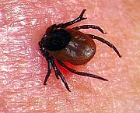
Профилактика клещевого энцефалита
периодические осмотры: само - и взаимоосмотры при выходе из леса, возвращении домой – необходимо раздеться и тщательно осмотреть кожу - не присосался ли где клещ

Slide 18
Профилактика клещевого энцефалита
Не употреблять сырого молока коз или коров (при кипячении вирус клещевого энцефалита погибает через 2 минуты).

Slide 19
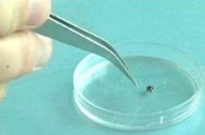
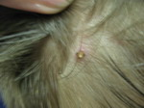
Экстренная профилактика
клещевого энцефалита
Для предотвращения развития заболевания, при обнаружении впившегося в тело клеща в течение первых суток необходимо обратиться в медицинское учреждение для введения иммуноглобулина. Там же Вам удалят присосавшегося паразита. Не каждый клещ является «заразным», но стоит ли рисковать?
Стоит ли рисковать?

Slide 20
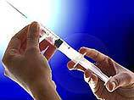
Профилактика клещевого энцефалита
Вакцинация –эффективный и экономически выгодный способ профилактики клещевого энцефалита

Slide 21
Вакцины против клещевого энцефалита, зарегистрированные в России:
Вакцина клещевого энцефалита культуральная очищенная концентрированная инактивированная сухая. (Предприятие по производству бактерийных и вирусных препаратов Института полиомиелита и вирусных энцефалитов им.М.П.Чумакова РАМН ФГУП ) — для детей старше 4 лет и взрослых.
ЭнцеВир (ФГУП НПО Микроген, МЗ РФ) — для детей старше 3 лет и взрослых.
ФСМЕ-ИММУН Инжект (Baxter Vaccine AG, Австрия) — с 16 лет.
ФСМЕ-ИММУН Джуниор (Baxter Vaccine AG, Австрия) — для детей от 1 года до 16 лет. (Детям в течение первого года жизни следует назначать вакцину в случае риска заражения клещевым энцефалитом).
Энцепур взрослый (Новартис Вакцины и Диагностика ГмбХ и Ко.КГ, Германия) — с 12 лет.
Энцепур детский (Новартис Вакцины и Диагностика ГмбХ и Ко.КГ, Германия) — для детей с 1 года до 11 лет.

Slide 22
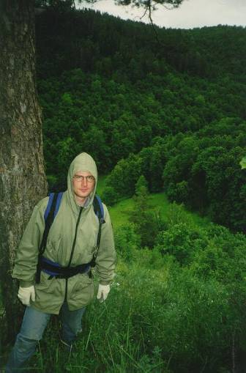
Плановая профилактика
клещевого энцефалита
Людям, чья работа связана с пребыванием в лесу (геодезистам, лесникам, работникам ЖКХ) надо сделать прививку против клещевого энцефалита.
Без прививки - не допустят к работе.

Slide 23
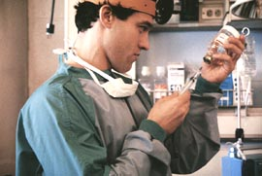
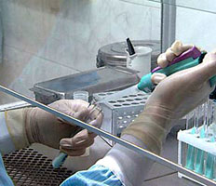
Привитые болеют реже, у них в случае заболевания отмечаются легкие формы. Полный курс вакцинации состоит из 3-х прививок, поэтому лучше всего осенью сделать 2 прививки, а последнюю – 3 прививку сделать весной за 2 недели до выхода в лес. Можно привиться по сокращенной схеме – двумя прививками, но эффективность такой вакцинации ниже. Чтобы невосприимчивость к клещевому энцефалиту сохранялась, необходимо на следующую весну прививку повторить.
Ревакцинация через каждые 3 года.

Slide 24
Вакцинация школьников против КЭ
Номер школы | Число учащихся 7-14 лет
 | всего | Имеющих 3 прививки против КЭ | Имеющих 2 прививки против КЭ | Имеющих 1 прививку против КЭ
51 | 770 | 330 | 150 | 102
16 | 527 | 28 | 49 | 21
69 | 286 | 102 | 54 | 50
71 | 786 | 84 | 147 | 105
68 | 329 | 3 | 140 | 92
25 | 424 | 2 | 35 | 140
50 | 132 | 2 | 5 | 50
59 | 114 | 0 | 7 | 70
1 | 237 | 50 | 41 | 38
2 | 478 | 37 | 36 | 81
3 | 302 | 17 | 21 | 12
4 | 218 | 36 | 27 | 26

Slide 25
Вакцинация школьников против КЭ
Номер школы | Число учащихся 7-14 лет
 | всего | Имеющих 3 прививки против КЭ | Имеющих 2 прививки против КЭ | Имеющих 1 прививку против КЭ
29 | 294 | 20 | 19 | 42
66 | 94 | 35 | 12 | 4
62 | 514 | 139 | 69 | 76
31 | 223 | 65 | 31 | 34
18 | 178 | 12 | 8 | 2
30 | 74 | 19 | 15 | 7
28 | 349 | 106 | 59 | 41
63 | 179 | 59 | 11 | 45
44 | 253 | 177 | 92 | 54
6 | 379 | 88 | 9 | -
9 | 103 | 6 | 20 | 10
10 | 398 | 14 | 49 | 20

Slide 26
Вакцинация школьников против КЭ
Номер школы | Число учащихся 7-14 лет
 | всего | Имеющих 3 прививки против КЭ | Имеющих 2 прививки против КЭ | Имеющих 1 прививку против КЭ
11 | 746 | 116 | 66 | 82
12 | 131 | 21 | 24 | 3
14 | 911 | 136 | 34 | 32
15 | 613 | 190 | 6 | 37
17 | 176 | 54 | 24 | 12
26 | 162 | 11 | 42 | -
32 | 810 | 53 | 26 | 46
35 | 437 | 82 | 7 | 1
45 | 996 | 116 | 71 | 69
54 | 763 | 53 | 54 | 13
57 | 673 | 73 | 19 | 15
70 | 157 | 23 | 6 | -
72 | 596 | 250 | 14 | 11

Slide 27
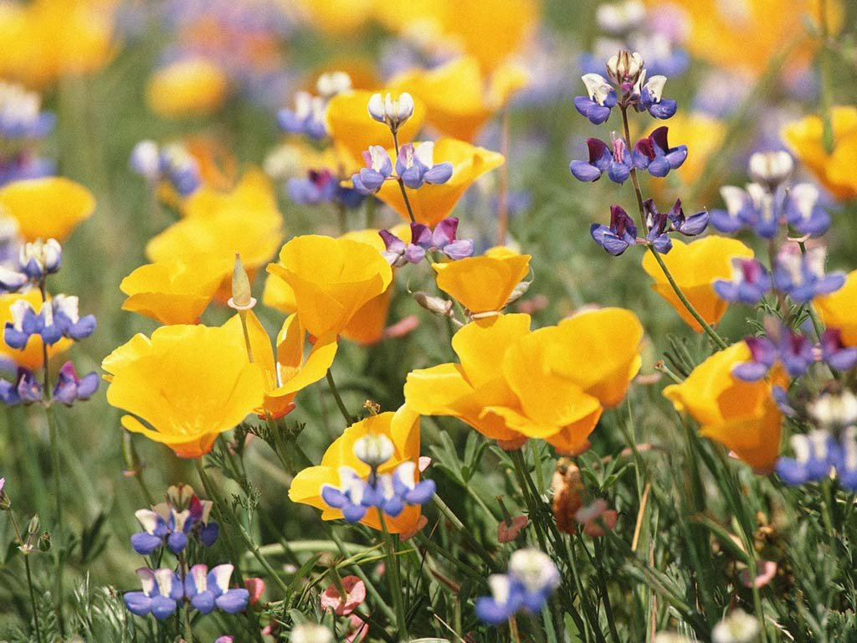
Благодарю за внимание !

Slide 28
Иммунопрофилактика инфекционных болезней - система мероприятий, осуществляемых в целях предупреждения, ограничения распространения и ликвидации инфекционных болезней путем проведения профилактических прививок.

Slide 29
Медицинские иммунобиологические препараты - вакцины, анатоксины, иммуноглобулины и прочие лекарственные средства, предназначенные для создания специфической невосприимчивости к инфекционным болезням.

Slide 30
Национальный календарь профилактических прививок –
нормативный правовой акт, устанавливающий сроки и порядок проведения гражданам профилактических прививок.
Сертификат профилактических прививок –
документ, в котором регистрируются профилактические прививки гражданина.

Slide 31
Нормальная вакцинальная реакция (или нормальный вакцинальный процесс) - клинические и лабораторные изменения, связанные со специфическим действием той или иной вакцины (клинические проявления и частота их развития описаны в инструкции к каждому медицинскому иммунобиологическому препарату).

Slide 32
Патологические вакцинальные реакции - клинические расстройства, возникающие вследствие проведения профилактической прививки и несвойственные обычному течению вакцинального процесса, имеющие с прививкой очевидную или доказанную связь.
Расследуют таким же образом, как ПВО.

Slide 33
В области иммунопрофилактики государство гарантирует:
- доступность для граждан профилактических прививок;
- бесплатное проведение профилактических прививок, включенных в национальный календарь профилактических прививок, и профилактических прививок по эпидемическим показаниям в организациях государственной и муниципальной систем здравоохранения;
- социальную защиту граждан при возникновении поствакцинальных осложнений;
- разработку и реализацию федеральных целевых программ и региональных программ;
- использование для осуществления иммунопрофилактики эффективных медицинских иммунобиологических препаратов;
- государственный контроль качества, эффективности и безопасности медицинских иммунобиологических препаратов;

Slide 34
Отсутствие профилактических прививок влечет:
- запрет для граждан на выезд в страны, пребывание в которых в соответствии с международными медико - санитарными правилами либо международными договорами Российской Федерации требует конкретных профилактических прививок;
- временный отказ в приеме граждан в образовательные и оздоровительные учреждения в случае возникновения массовых инфекционных заболеваний или при угрозе возникновения эпидемий;
- отказ в приеме граждан на работы или отстранение граждан от работ, выполнение которых связано с высоким риском заболевания инфекционными болезнями.

Slide 35
Патологические процессы, возникающие после прививки (по терминологии ВОЗ – «неблагоприятные события» или «побочные эффекты»), не следует считать ПВО до тех пор, пока не будет установлена их возможная причинно-следственная, а не только временная связь с вакцинацией.

Slide 36
Задачи на эпидемический сезон 2011 года и последующие годы
1. Обеспечить ежегодную вакцинацию 5-10 % населения административной территории и очередных ревакцинаций (первой и отдалённой).
2. Организовать проведение исследований клещей на определение антигена вируса КЭ в иммунологических лабораториях ЛПУ городов и районов для назначения иммунопрофилактики.
2. Сохранить высокий охват иммунопрофилактикой и экстренность её проведения (70 - 75 % в 1-й день).
3. Обеспечить выполнение акарицидных обработок – 1500,0 га:
- в загородных ЛОУ – 600,0 га; в населённых пунктах – 900,0 га.
В дальнейшем увеличить объёмы обработок более 1500 га.
4. Активизировать обучение населения навыкам защиты от клещей (спецодежда, осмотры, применение акарицидов).
5. Обеспечить надзор (контроль) выполнения профилактических мероприятий и применение мер административного воздействия.

